Slide 1
Nasjonal eID-strategi og eIDAS 2.0
Samling i Digitale toppledere, 13. mars 2024
Stig Slaatto-Hornnes og Grete Øwre

Slide 2
eID i dag
Type eID
Brukersteder
Digitale offentlige tjenester
Fødsels- eller d-nummer
Digitale private tjenester
Digitale utdanningstjenester

Slide 3
Mye fungerer, men noen har utfordringer
Brukere i gruppene unge 12–16 år, utenlandske borgere og asylsøkere og eldre, hjelpetrengende og ikke-digitale opplever flere av de samme utfordringene
eID-løsningene og digitale offentlige tjenester oppleves som særdeles lite tilgjengelige og ikke tilrettelagt flere av brukernes situasjon og behov.
Flere brukere har begrenset forståelse for eID, de ulike typene eID, samt bruks- og mulighetsområdene som eksisterer.
Flere brukere savner å kunne møte opp fysisk for å få veiledning og opplæring fra en kyndig person.
For flere eldre og utviklingshemmede er det store utfordringer knyttet til å få hjelp av andre til bruk av eID, og flere pårørende og verger opplever å ikke ha tilgang til digitale tjenester.
Utstedere av eID forventer at brukerne kan lese og forstå hva det å få utstedt en eID innebærer. Dette kan være utfordrende for flere brukere og ender ofte med at de blir nektet eID.
Brukere opplever stadig nye utfordringer knyttet til manglende eID, i takt med at flere og flere tjenester blir digitale.

Slide 4
Nasjonal strategi for eID i offentlig sektor
Adresserer behov avdekket sammen med offentlig, privat og frivillig sektor.
Det er totalt 20 tiltak i eID-strategien. På et overordnet nivå kan man dele tiltakene inn fire ulike kategorier;
Utredningstiltak: 9 tiltak
Produktfunksjonalitet: 4 tiltak
Kommunikasjon og opplæring: 4 tiltak
Videreutvikling og drift av eksisterende løsninger: 3 tiltak
Flere tiltak er allerede pågående arbeid eller pågående arbeid som må forsterkes/videreutvikles

Slide 5
Prioriterte tiltak fra nasjonal strategi for eID i offentlig sektor
2023
2024
2025
Tiltak som gjør det mulig å opptre på vegne av andre i digitale tjenester
Vurdere sikre og brukervennlige fullmaktsløsninger som muliggjør tilgang til offentlige tjenester på vegne av en annen bruker
Tiltak som muliggjør at alle relevante brukergrupper kan skaffe seg en eID på det sikkerhetsnivået de har behov for
Utrede hvordan en eID på sikkerhetsnivå høyt kan gjøres tilgjengelig for flere
Legge til rette for at offentlig sektor evner å gjennomføre ID-kontroll digitalt og gjennom personlig oppmøte som oppfyller kravene til sikkerhetsnivå høyt for eID
Utrede grunnlaget for et markedsbasert samarbeid om kjerneinfrastruktur for utstedelse av eID til brukere
Prioriteringen er basert på høringssvar, forventede kommende krav og endringer i lovverk, avhengigheter mellom tiltak og hva som er praktisk gjennomførbart.

Slide 6
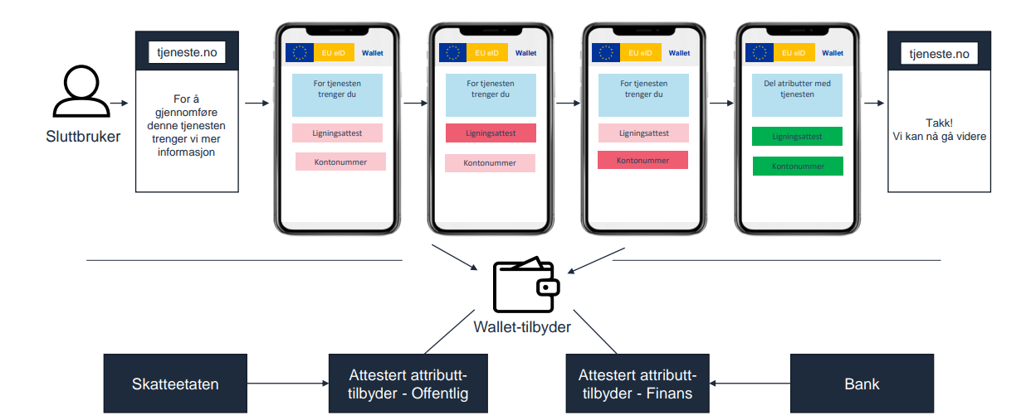
eIDAS 2.0: Staten må sørge for at eID på nivå høyt er tilgjengelig og gratis for alle
Felles krav
Muligheter
Harmonisert løsning i alle land
Harmonisert forretningsmodell
En digital lommebok-app på telefonen
Inneholder attesterte bevis
Tvungen aksept i de fleste sektorer, også bank
Store plattformer som Amazon, Google, Facebook må akseptere
Et viktig skritt nærmere digital lommebok | Digdir
Notes:
Vedtatt 29. Februar
Forordningen medfører også en utvidelse av eksisterende samt nye tillitstjenester. elektroniske signaturer, segl, nettstedssertifikater, og attributter. kvalifiserte attesterte attributter, eller Qualified Electronic Attestation of Attributes (QEAA).

Slide 7
Digitale bevis (attesterte atributter)
Attesterte atributter er bekreftede digitale fakta om brukeren
Vil bli et rammeverk for bruk av digital informasjon om personer.
Typiske bruksområder:
Elektronisk førerkort
Elektronisk pass
Nasjonalt elektronisk ID-kort
Anskaffelse for IOT enheter
Adgangskort for jobb
Digitale sentralbankpenger
Notes:
Dette er digitale bevis som kan bli utstedt og validert av tjenestetilbydere, som kan legges inn i den digitale lommeboken og deles med andre. Mottakere av de digitale bevisene kan få bekreftet at bevisene er genuine og knyttet til riktig person.
Fremheve spørsmål rundt produksjon og konsum av attesterte atributter
Studentbevis/skolebevis
Reiseforsikring?
Vitnemål
Medlemskort?
Annet

Slide 8
Innføring av eIDAS 2.0
2023
2024
2025
2026-2027
2028
Rettsakter gjennomført
eIDAS 2.0 vedtatt i EU
De første lommebøkene kommer i EU
Lommeboken kommer til Norge
Frist på 6-12 måneder etter eIDAS 2.0. Gjelder mange tjenester.
Forventes mars/april
Frist på 24 måneder fra implementing acts er vedtatt
Avhengig av EØS-prosess
EUs pilotprosjekter starter
EUs pilotprosjekter avsluttes
Notes:
Vedtatt 29. Februar – publiseres I officiall journal og trer I kraft neste onsdag (hvis fristene holdes)

Slide 9
Utviklingen de neste årene
2024
2025
2026
2027
2028
Identifikasjon
Innføring av eIDAS 2.0 med digital lommebok og aksept på tvers av offentlig/privat
Digital ID-kontroll MinID - Markedskjøp
Digital ID-kontroll for flere bruksformål
Avklare fysisk ID-kontroll i offentlig regi
eID-løsning
Videreutvikle MinID → MinID +
MinID+ som alternativ til nivå høyt
EID på nivå lavt for utenlandske brukere
Organisasjon
Etablere team og kompetanse
Tilpasninger for å levere eID på høyt nivå
Etablere Fysisk ID-kontroll i offentlig regi
Notes:
Viktig: langsiktige målet er todelt:
nivå høgt til alle som kan bli digitale, truleg då ein eIDAS-2.0-sertifisert lommebok
etablere fullmaktsløsninger for dei innbyggerne som aldri blir digitale

